Slide 1

«Ικανοποίηση των Εκπαιδευτικών της Πρωτοβάθμιας και Δευτεροβάθμιας Εκπαίδευσης Σερρών από τις παρεχόμενες υπηρεσίες του ΚΕΔΔΥ Σερρών»
Μεταπτυχιακή διπλωματική εργασία
Φωτεινή Μακράκη
Επιβλέποντες καθηγητές:
Ιωάννης Καραβασίλης
Γεώργιος Καραβασίλης
Σέρρες, 2018

Slide 2
Προβληματική έρευνας
Βάσει της νομοθεσίας της ειδικής αγωγής (Ν.2817/2000, Ν. 3699/2008, ΥΠ Αρ.Γ6/4494) ιδρύεται ο φορέας των ΚΕΔΔΥ και αναδεικνύεται ο ενισχυμένος ρόλος του με αυξημένες οργανωτικές, γνωμοδοτικές, διαγνωστικές αρμοδιότητες.
Ωστόσο
Δεν πραγματοποιήθηκε καμία προσπάθεια αξιολόγησης του τρόπου λειτουργίας τους.
Η πορεία του θεσμού στο χρονικό διάστημα της λειτουργίας του έχει εγείρει πλήθος ερωτημάτων ως προς την εκπλήρωση του οράματος και των στόχων του.

Slide 3
Προσέγγιση του οργανισμού του ΚΕΔΔΥ Σερρών στο πλαίσιο φιλοσοφίας της ΔΟΠ
Οι εκπ/κοί της α/θμιας και β/θμιας εκπ/σης ως βασικοί πελάτες του ΚΕΔΔΥ
Ο καθορισμός των αναγκών και προσδοκιών των εκπαιδευτικών από τις παρεχόμενες υπηρεσίες του ΚΕΔΔΥ Σερρών ως πελάτες του
Η αναζήτηση σημείων που χρήζουν βελτίωσης μέσω της εφαρμογής των κατάλληλων παρεμβάσεων στο πλαίσιο των αρχών της ΔΟΠ

Slide 4
Σκοπός της έρευνας
Τι αναμένεται;
Ο καθορισμός και εφαρμογή κατάλληλων παρεμβάσεων στο πλαίσιο διοίκησης που στηρίζεται στις βασικές αρχές της ΔΟΠ (παράγοντες εσωτερικού περιβάλλοντος)
Υποβολή προτάσεων μέσω της ετήσιας απολογιστικής έκθεσης στο Υπουργείο Παιδείας, (παράγοντες του εξωτερικού περιβάλλοντος)
Η διερεύνηση της ικανοποίησης των εκπαιδευτικών της πρωτοβάθμιας και δευτεροβάθμιας εκπαίδευσης Σερρών από τις παρεχόμενες υπηρεσίες του ΚΕΔΔΥ Σερρών.

Slide 5
ΚΕΔΔΥ: Κέντρα Διαφοροδιάγνωσης, Διάγνωσης, Υποστήριξης
Φορέας παροχής υπηρεσιών ειδικής αγωγής (Ν.2817/2000, Ν.3699/2008)
Αρμοδιότητες
Ανίχνευση, Διάγνωση, Αξιολόγηση, Υποστήριξη μαθητικού πληθυσμού
Υποστήριξη γονέων
Ευαισθητοποίηση εκπαιδευτικών και ευρύτερου κοινωνικού συνόλου

Slide 6
Στελέχωση – οργάνωση των ΚΕΔΔΥ
Εκπαιδευτικού Προσωπικού (ΕΠ)
Ειδικού Εκπαιδευτικού Προσωπικού (ΕΕΠ)
Διοικητικού Προσωπικού
Το προσωπικό των ΚΕΔΔΥ δραστηριοποιείται με τη μορφή:
Α) συλλογικού διοικητικού οργάνου
Β) διεπιστημονικής ομάδας και υποομάδων
Γ) ατομικών ενεργειών κατά ειδικότητα

Slide 7
Σκοπός των ΚΕΔΔΥ
Ανάπτυξη της προσωπικότητας των ατόμων με ειδικές εκπαιδευτικές ανάγκες.
Βελτίωση των ικανοτήτων και δεξιοτήτων, ώστε να καταστεί δυνατή η ένταξή τους στο κοινό εκπαιδευτικό σύστημα και η συμβίωση με το κοινωνικό σύνολο.
Επαγγελματική τους κατάρτιση και συμμετοχή τους στην παιδαγωγική διαδικασία.
Ισότιμη κοινωνική τους εξέλιξη.

Slide 8
Το ΚΕΔΔΥ Σερρών
Στελέχωση
1 νηπιαγωγός
1 δάσκαλος
2 φιλόλογοι
3 ψυχολόγοι
2 κοιν. Λειτουργοί
1 λογοθεραπεύτρια
1 γραμματέας
Δραστηριοποίηση με βάση τους άξονες λειτουργίας:
Ανίχνευση
Αξιολόγηση – Διάγνωση
Υποστήριξη
Ευαισθητοποίηση
Ενημέρωση

Slide 9
Μεθοδολογία (1)
Διερευνητική περιγραφική έρευνα
Σχεδιασμός ηλεκτρονικού ερωτηματολογίου στις Φόρμες του Google Drive
Χορήγηση του ηλεκτρονικού ερωτηματολογίου μέσω link στις σχολικές μονάδες Α/θμιας και Β/θμιας εκπαίδευσης Σερρών.
Συγκεντρώθηκαν 205 ερωτηματολόγια

Slide 10
Μεθοδολογία (2)
Servperf:
ερωτηματολόγιο για τη μέτρηση της ποιότητας παροχής υπηρεσιών, προσαρμοσμένο στις ανάγκες της έρευνας:
38 ερωτήσεις κατανεμημένες σε 8 διαστάσεις
Διαστάσεις:
Απτότητα
Αξιοπιστία
Ανταπόκριση
Ικανότητα
Ασφάλεια
Εμπιστοσύνη
Ενσυναίσθηση
Προσδοκίες

Slide 11
Μεθοδολογία (3)
Πρόγραμμα στατιστικών εφαρμογών SPSS για τη στατιστική ανάλυση των δεδομένων.
Περιγραφική ανάλυση με περιγραφικούς στατιστικούς δείκτες (όπως μέσο όρο και τυπική απόκλιση) και διαγράμματα.

Slide 12
Αξιοπιστία - Cronbach΄Alpfa
Διάσταση | Item | Cronbach΄Alpfa
ΑΠΤΟΤΗΤΑ (Q1-Q4) | 4 | 0,784
ΑΞΙΟΠΙΣΤΙΑ (Q5- Q8) | 4 | 0,867
ΑΝΤΑΠΟΚΡΙΣΗ (Q9-Q13) | 5 | 0,924
ΙΚΑΝΟΤΗΤΑ (Q14-Q20) | 7 | 0,910
ΑΣΦΑΛΕΙΑ (Q21-Q23) | 3 | 0,811
ΕΜΠΙΣΤΟΣΥΝΗ (Q24-Q27) | 4 | 0,937
ΕΝΣΥΝΑΙΣΘΗΣΗ (Q28-Q34) | 7 | 0,922

Slide 13
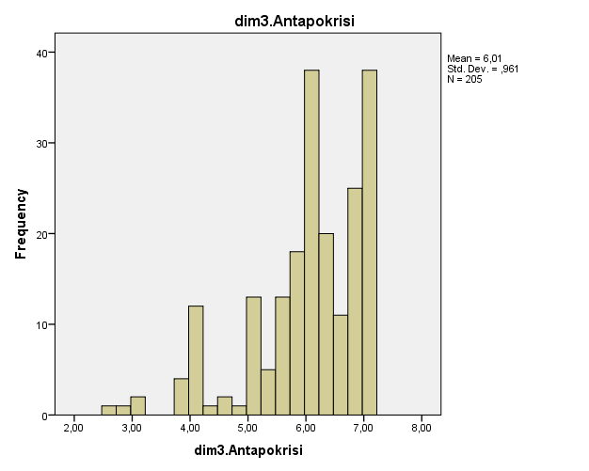
Ραβδόγραμμα των απαντήσεων στη διάσταση Q3 «Ανταπόκριση».
Στη συγκεκριμένη διάσταση στην οποία διερευνάται η προθυμία του προσωπικού να υποστηρίζει και να εξυπηρετεί άμεσα τους εκπαιδευτικούς που συνεργάζονται με αυτό,
κρίνεται πολύ σημαντικός ο βαθμός στον οποίο καταγράφηκε η ικανοποίηση των εκπαιδευτικών από την ανταπόκριση του φορέα στις ανάγκες τους για κάλυψη των αιτημάτων τους.

Slide 14
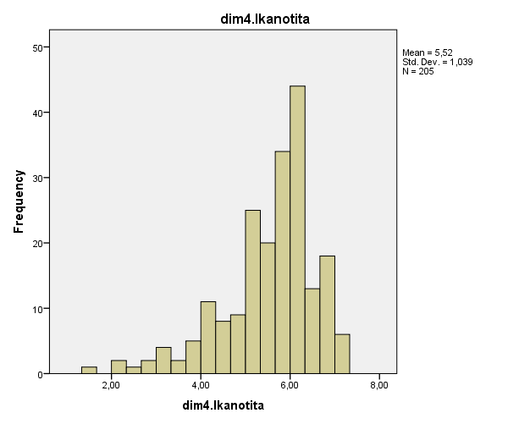
Ραβδόγραμμα των απαντήσεων στη διάσταση Q4 «Ικανότητα».
Στα δεδομένα της συγκεκριμένης διάστασης αποτυπώνεται ένας προβληματισμός των ερωτώμενων εκπαιδευτικών ως προς τη γνώση και ετοιμότητα του επιστημονικού προσωπικού του ΚΕΔΔΥ ώστε να εφαρμόσει και εκτελέσει τις προβλεπόμενες από τον κανονισμό λειτουργίας του αρμοδιότητες.

Slide 15
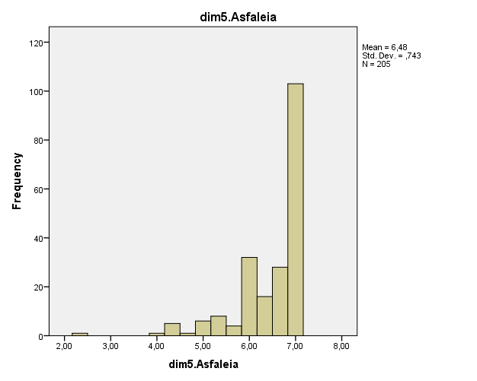
Ραβδόγραμμα των απαντήσεων στη διάσταση Q5 «Ασφάλεια».
Η προσπάθεια του ΚΕΔΔΥ Σερρών να εφαρμόσει τις προβλεπόμενες διατάξεις ως προς το επίπεδο ασφάλειας στη συνεργασία του με τα εμπλεκόμενα σχολεία αντανακλάται σε ισχυρό βαθμό στις απαντήσεις των ερωτώμενων

Slide 16
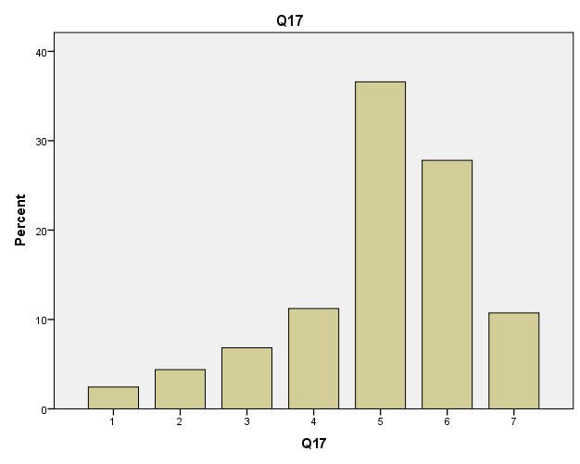
Ραβδόγραμμα των απαντήσεων στην ερώτηση Q17:« Το ΕΠΕ που προτείνει το ΚΕΔΔΥ για τους μαθητές με ε. ε. α./αναπηρία της τάξης σας μπορεί να ενσωματωθεί στο πλαίσιο του Αναλυτικού Προγράμματος Σπουδών της τυπικής τάξης»
Με βάση τα στοιχεία του πίνακα ένα σημαντικό ποσοστό των ερωτώμενων (36,6%) εκφράζει τις αμφιβολίες του για τη δυνατότητα ενσωμάτωσης του Εξατομικευμένου Προγράμματος Εκπαίδευσης (ΕΠΕ) στο Αναλυτικό Πρόγραμμα Σπουδών της τυπικής τάξης.

Slide 17
Συμπεράσματα (1)
Άξονες του έργου του ΚΕΔΔΥ με θετικό πρόσημο :
Προθυμία για Ανταπόκριση στα αιτήματα των συνεργαζόμενων εκπαιδευτικών για άμεση εξυπηρέτηση και υποστήριξη
Ασφάλεια μεταξύ ΚΕΔΔΥ και εκπαιδευτικών κατά τη μεταξύ τους συνεργασία.

Slide 18
Συμπεράσματα (2)
Αποδυναμωμένος ο άξονας της υποστήριξης του έργου των εκπαιδευτικών : ΕΠΕ = χαμηλής αποτελεσματικότητας και δύσχρηστο
Ελλιπής στελέχωση του φορέα
Αδυναμία της οργάνωσης του υφιστάμενου εκπαιδευτικού συστήματος
Ακαμψία των Αναλυτικών Προγραμμάτων Σπουδών
Ελλείψεις υλικοτεχνικών υποδομών
Χαμηλή επαγγελματική αποτελεσματικότητα εκπαιδευτικών.

Slide 19
Συμπεράσματα (3)
Κατά συνέπεια….
το ΚΕΔΔΥ Σερρών αποτελεί έναν οργανισμό του εκπαιδευτικού συστήματος, η λειτουργία του οποίου επηρεάζεται από την οργάνωση και λειτουργία των σχολικών μονάδων.
Η αύξηση της αποτελεσματικότητας του άξονα της υποστήριξης των εκπ/κών της περιφέρειάς του συνδέεται με τον προγραμματισμό και εφαρμογή ρυθμίσεων σε όλο το εύρος του εκπαιδευτικού συστήματος

Slide 20
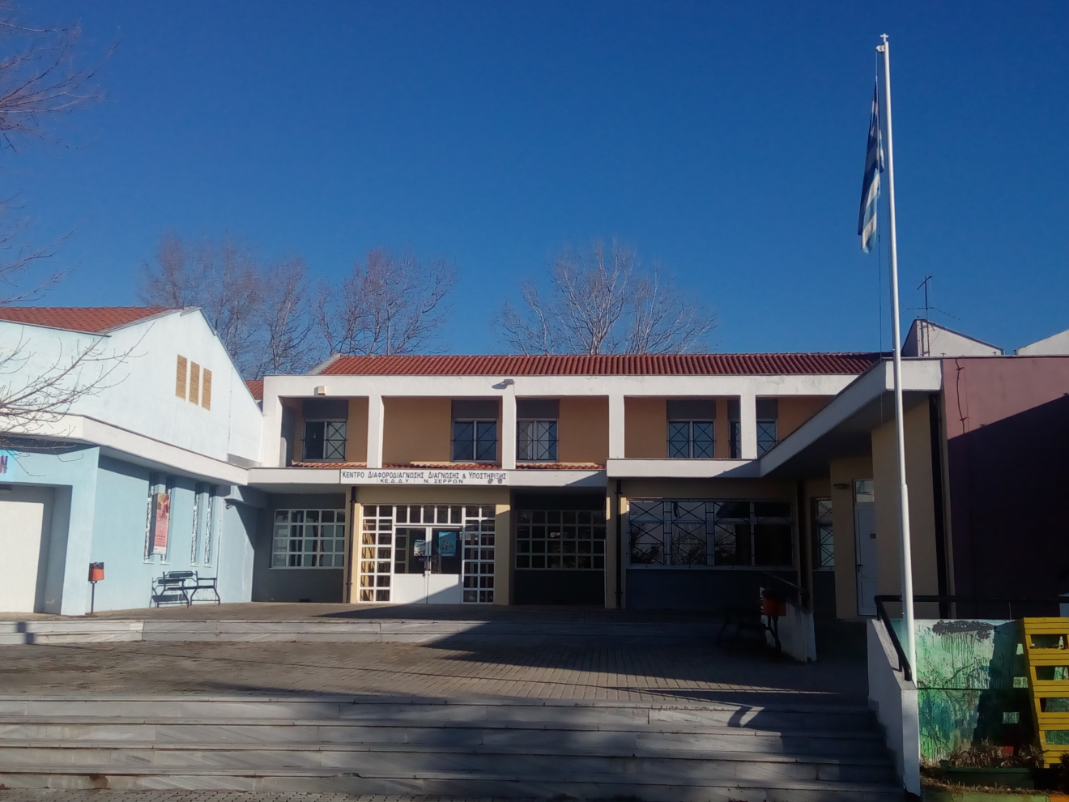
Σας ευχαριστώ για την προσοχή σας!!

